Slide 1
DEONTOLGIA 2.0
Nuove sfide e nuovi ostacoli per fare giornalismo con la rivoluzione digitale

Slide 2
Col digitale tutto sta insieme
Prima non si potevano concentrare in un’unico medium testo, immagini in movimento, aggiornamenti in tempo reale
Con l’on-line il giornale scritto contiene anche la TV (in diretta streaming o come archivio podcasting) inserisce i link, i contributi e commenti del pubblico, diventa aperto

Slide 3
La convergenza dei media
IERI: la stampa una tecnica, la fotografia un’altra, la televisione e la radio altre tecniche con materiali e apparecchiature differenti
OGGI: il linguaggio di base è “numerico”,
tutto è contenuto in un unico ambiente, e trasmesso con un unico sistema
LA TECNICA DIGITALE E’ MULTIMEDIALE

Slide 4
La distribuzione è diversa
IERI e OGGI
DAL BROADCASTING ALLA RETE
Broadcasting è a senso unico:
da un centro emittente si diparte
la diffusione “circolare” verso il pubblico

Slide 5
Il digitale ha cambiato anche la carta
MODELLO BROADCASTING (tradizionale)
La stampa di ieri: un centro ( redazione) elabora un prodotto editoriale che poi è distribuito al pubblico tutt’intorno
COMUNICAZIONE one way
(niente, o quasi, feed back)

Slide 6
Con la rete più opzioni
MODELLO DI RETE (WEB)
milioni di punti, tutti contemporaneamente riceventi e trasmittenti
OPZIONI DI TRASMISSIONE DELLA RETE:
- broadcasting
- narrowcasting (pubblico selezionato: chat, gruppi, social networks)
- individuale: mail, sms, chiamate cellulari

Slide 7
Modello tradizionale di stampa
TRA OTTOCENTO E NOVECENTO
le apparecchiature sono costose,
solo chi dispone di consistenti risorse economiche le può possedere:
telegrafo, telescrivente, stampa a piombo, stampa a freddo con teletrasmissione e poi distribuzione

Slide 8
Modello tradizionale radio e tv
IL NOVECENTO:
- strumenti di registrazione e diffusione radio
- cineprese e poi telecamere costose
(quelle professionali da 25-30 milioni di lire)
- attrezzature di montaggio
- trasferimento di immagini con impianti fissi
costosissimi (ponti radio per riversamenti o
collegamenti , e più tardi circuiti satellitari)

Slide 9
Saltano barriere tecnologiche e crollano i costi delle apparecchiature
TRA IL VECCHIO MODELLO E IL DIGITALE
SPARISCE IL CONTROLLO RISTRETTO
LA PROPRIETA’ DEI MEZZI DI PRODUZIONE E DIFFUSIONE NON E’ PIU’ CONCENTRATA IN POCHE MANI

Slide 10
La “democrazia” digitale
VENTUNESIMO SECOLO DIGITALE
scrittura, illustrazione, impaginazione e anche stampa alla portata di tutti
Produzione in forma di e-book, o stampa di un PDF che realizza esattamente il libro

Slide 11
Cade l’oligopolio dei mezzi
VENTUNESIMO SECOLO DIGITALE
smartphone e tablet sono anche fotocamere e telecamere, con audio e video e effetti speciali
Trasferimento e distribuzione alla portata di chiunque: wetransfer, facebook, twitter, whatsapp, youtube, instagram,ecc

Slide 12
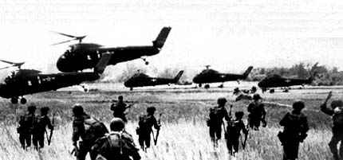
I costi dell’informazione
La guerra del Vietnam
documentata dai reportage delle TV
americane realizzati da professionisti

Slide 13
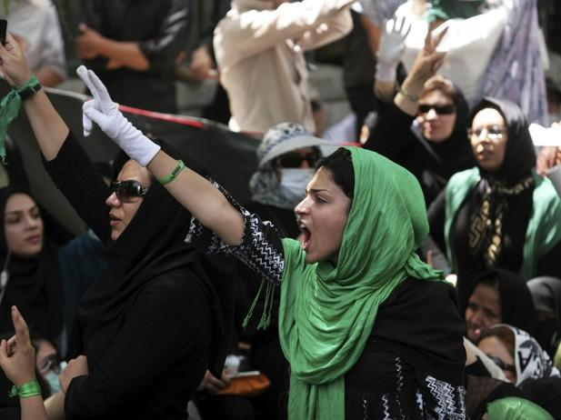
Notizie e immagini a costi bassi
2009: le immagini “di base” della rivolta degli studenti di Teheran arrivano ovunque beffando la censura del regime

Slide 14
Più informazioni e documenti
VANTAGGI DEL DIGITALE DIFFUSO
+ documenti
+ immagini
+ testimonianze
+ notizie

Slide 15
In rete pesci buoni e anche velenosi
LIMITI DEL DIGITALE DIFFUSO
COME DISTINGUERE:
- vero da falso
- avvenimento da messinscena
- il serio e lo scherzo
- l’autentico e il manipolato

Slide 16
Problemi professionali e deontologici
LA VERIFICA DI DATI E NOTIZIE
Permanenza in rete di notizie vecchie (anche provenienti dalla carta stampata):
IL WEB E’ ORMAI UN ARCHIVIO UNIVERSALE DISORGANICO, DISORDINATO, DA INTERPRETARE
Se il giornalista è “lo storico del presente”
deve saper valutare, datare e interpretare i documenti

Slide 17
La notizia scritta dai robot
E’ già in atto la produzione di notizie trovate, elaborate e diffuse grazie ad algoritmi
Ovunque ci siano dati puliti e ben strutturati, un algoritmo è ora in grado di scrivere notizie, in alcuni casi neppure distinguibili da quelle scritte da esseri umani

Slide 18
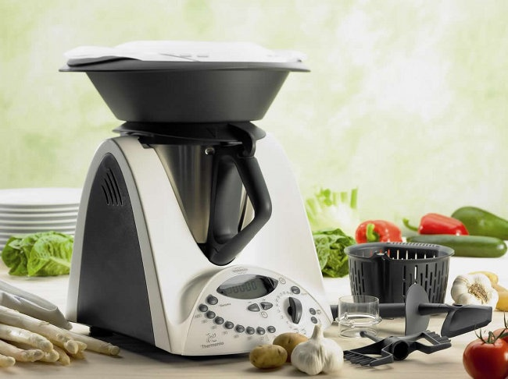
Come il robot per cucinare
Bimby : in un solo apparecchio le funzioni di dodici: pesa, mescola, trita, macina, impasta, frulla, cuoce (anche a vapore), monta, riscalda, rimescola ed emulsiona.

Slide 19
Pregi e difetti dell’algoritmo
La notizia è come un modulo da compilare con il Chi, Come, Dove, Quando, Come e Perché
Si possono introdurre “registri diversi”: notizia secca, format in chiave sorpresa, indignata, allarmata, divertita, drammatica, ecc…
Nel settore del data journalism esistono esempi che funzionano meglio di altri

Slide 20
Quando l’algoritmo non capisce
Facebook ha censurato un account creato da mamme che si scambiavano su Instagram foto dei neonati che venivano allattati al seno
I responsabili di Facebook si sono scusati, e hanno garantito che non accadrà più
Ma il giornalismo deve scegliere subito:
l’errore va evitato, non basta correggerlo

Slide 21
Problemi deontologici dal web
Controllo delle fonti: se la provenienza è la rete è importante saper distinguere tra vero e falso
Il caso recente della “bufala” circolata su Fecebook e diffusa in modo virale su inesistenti cibi che trasmetterebbero l’HIV

Slide 22
Distinguere tra vero e falso
Ha fatto rumore in tutto il mondo la “notizia” sul un sito di incontri clandestini – presunto “paradiso degli adulteri” – ASHLEY MADISON, domiciliato in Canada, i cui contatti sarebbero stati hackerati e quindi diffusi sulla rete
Pare che la realtà sia molto diversa. Forse una operazione virale di discredito da parte di concorrenti, forse un’azione “promozionale”

Slide 23
Limiti all’utilizzo delle immagini
Facebook è una miniera sconfinata di immagini di privati cittadini
E’ frequente il caso di omonimia, con l’attribuzione di un volto che non è giusto
ATTENZIONE: la Carta di Treviso vale comunque: se le presone su Facebook si mostrano con accanto i figli, non è lecito riprodurre le immagini

Slide 24
Le immagini su Facebook
La giurisprudenza sulla privacy dice che di un utente si può prendere e utilizzare solo la foto con cui presenta il suo profilo. Anche per questa ragione molti non inseriscono se stessi, ma un’immagine simbolo o generica

Slide 25
Nuovi problemi: l’oblio
LA QUESTIONE DEL DIRITTO ALL’OBLIO
Presenza in rete di notizie non aggiornate
(emergono automaticamente dati vecchi; evidenza diversa rispetto alla stampa)
Pressione politica e normativa per
introdurre censura e autocensura
(cancellazione documenti su richiesta)

Slide 26
L’oblio e la Corte Europea
Sentenza 2014 della Corte di Giustizia Europea:
(quella che ha sede in Lussemburgo, da non confondere con la Corte Europea dei diritti dell’ Uomo che si trova a Strasburgo)
Ha dato ragione a un cittadino spagnolo, Mario Costeja Gonzales, con una sentenza che vale in tutta la UE: cancellazione di informazioni “inadatte, irrilevanti o non più rilevanti”.

Slide 27
Diritti in conflitto
DIRITTO ALL’OBLIO: due legittimi interessi in contrasto
Il diritto del singolo alla riservatezza sulla propria vita privata
Il diritto della collettività ad essere informata
(non si può cancellare la memoria di fatti di
rilevante interesse e gravità)

Slide 28
L’oblio in Europa e fuori
Il conflitto tra Google e la giustizia francese
Un giudice chiedeva – in base a norme europee – che una richiesta di cancellazione di notizie su una persona fosse estesa a tutto il globo
Google ha accolto la richiesta per Google.fr, ma ha invocato la mancanza di giurisdizione per l’intera rete. In sostanza ha mantenuto intatte le notizie su Google.com

Slide 29
Più pressanti problemi di privacy
La rete fornisce una gran quantità di dati e informazioni, soprattutto di immagini
La tentazione può essere di utilizzarle senza troppe attenzioni: ma anche immagini diffuse su Instagram, o Facebook o anche Youtube e altre piattaforme possono violare la privacy
(immagini di protagonisti di eventi di cronaca con minori, o con altre persone, o in situazioni e luoghi particolari)

Slide 30
La viralità che impone contenuti
In caccia di contatti e clic i siti, anche di news, aprono a contenuti spettacolari e futili:
- immagini e video curiosi (animali, foto strane, incidenti spettacolari, acrobazie, gaffes tv e fuori onda, scene hot da video privati o da film, riprese dall’alto con i droni)

Slide 31
LA VIRALITA’ SPINGE LE BUFALE TRA LE NEWS
Il caso di una compagnia aerea low cost che ha favorito la diffusione di notizie paradossali su vari siti e su Facebook (tipo: uso delle toilettes a pagamento)
Poi sono fioccate le smentite e correzioni: tutto per far citare il marchio più e più volte

Slide 32
Come difendere il buon giornalismo
Con la rete e il sistema digitale scende il peso complessivo della formulazione delle notizie
Cresce all’opposto il peso del controllo e della verifica

Slide 33
UNA COMUNICAZIONE NON QUALSIASI
Il fondamento della libertà di stampa:
NESSUNA AUTORIZZAZIONE PREVENTIVA
NESSUNA CENSURA SUI GIORNALI
perché il sistema della RESPONSABILITA’
stabilisce (per legge) che gli errori si pagano
(condanne per diffamazione, sentenze di risarcimento danni, sanzioni di categoria)

Slide 34
Giornalismo non è dilettantismo
Nel mare magnum della rete si può riconoscere ciò che è credibile – deve esserlo a costo di sanzioni, discredito, perdita di pubblico – attraverso un “certificato” di GIORNALE PROFESSIONALE
Il Citizen Journalism non è da maledire o demonizzare: è fonte tra le fonti, da verificare per trasformarlo in notizia col marchio DOC

Slide 35
La notizia cala di prezzo
LA SVOLTA PAUPERISTICA DEL WEB:
tutto quello che circola nella rete
si pretende che sia gratis
IL GIORNALISMO SOFFRE
di questa ideologia nuova

Slide 36
Svalutazione del lavoro giornalistico
- GRATIS LA RIPRODUZIONE DEGLI ARTICOLI
- GRATIS I FILM E I PROGRAMMI TV
- GRATIS LA MUSICA
DUNQUE GRATIS ANCHE IL LAVORO DI CHI TROVA ELABORA E PRESENTA LE NOTIZIE

Slide 37
Crisi globale del business delle news
LA RETE – CON LA FORMULA DEL GRATIS
E CON LA PUBBLICITA’ CHE EMIGRA SU PORTALI BROWSER E SOCIAL NETWORK SALTANDO LE TESTATE - HA IMPOVERITO I GIORNALISTI IN TUTTO IL MONDO

Slide 38
Scegliere i pesci non velenosi
LA SPERANZA PER IL FUTURO E’ IL WEB 3.0
2.O ERA LA PARIFICAZIONE DI TUTTI CON
L’ESTENSIONE UNIVERSALE DELLA RETE
3.0 DOVREBBE ESSERE AUTOREVOLEZZA,
ORIGINALITA’, CONTENUTI DI CONOSCENZA
NUOVI E GARANTITI NELL’AUTENTICITA’

Slide 39
Con la TV è già capitato
GRATUITA QUELLA GENERALISTA E POPOLARE
A PAGAMENTO QUELLA TEMATICA CON
CONTENUTI PIU’ PREGIATI E SPECIALISTICI
Non è più vero che in tv vince solo il trash o il contenuto estremamente popolare

Slide 40
Nella rete l’alto e il basso
Da quando Gutemberg lanciò la stampa a caratteri mobili si è prodotto e diffuso di tutto: la Bibbia, gli oroscopi, i libelli infamanti, il vero e il falso, la letteratura eccelsa e quella infima, la pornografia, la stampa periodica di orientamento politico, culturale o religioso, gli stampati pubblicitari e i volantini che spesso finiscono tra i rifiuti senza essere letti.
ACCADRA’ (ACCADE) ANCHE CON IL WEB

